Slide 1


Unidad 1
Problemas y notas asociados con el Proyecto de investigación
Asignatura:
Seminario de aplicación innovadora del conocimiento I
Periodo 2016B
Programa educativo:
Maestría en Análisis Espacial y Geoinformática
Facultad de Geografía
UAEM
M. en C.A. Dolores Magaña Lona
Octubre de 2016

Slide 2
Contenido
Objetivo del Seminario de aplicación Innovadora del Conocimiento
Contenido de la Unidad
¿Qué es la investigación?
Enfoques de la investigación
Y ¿qué dice la legislación que debo hacer?
Estructura del proyecto
Consideraciones relevantes
El problema
Justificación
Objetivo
Marco Teórico
Ejemplo integral
Mapa conceptual
Bibliografía

Slide 3
Objetivo de la asignatura
SEMINARIO DE APLICACIÓN INNOVADORA DEL CONOCIMIENTO I
Reconocer los elementos mínimos de estructura y fundamento del trabajo terminal de grado.
Elaborar la estructura y el marco teórico - metodológico del trabajo terminal de grado, mediante la aplicación de los principios del método geográfico y, de las técnicas y estrategias de investigación científica y tecnológica apropiadas al tema central de interés, a fin de obtener una visión clara y objetiva de las actividades a realizar que brinden una directriz de trabajo pertinente al cumplimiento del propósito final de obtener el grado académico correspondiente.

Slide 4
Contenido de la Unidad 1
Problemas y notas asociados con los proyectos de investigación
Introducción a la investigación.
Problemas y preguntas de Investigación.
Hipótesis
Objetivos General y Específicos
Justificación
Cronograma.

Slide 5
¿Qué es la investigación?
Según Hernández Sampieri, et al, es un conjunto de procesos sistemáticos, críticos y empíricos que se aplican al estudio de un fenómeno o problema
De acuerdo a EcuRed, es la actividad de búsqueda reflexiva, sistemática y metódica; tiene por finalidad obtener conocimientos y solucionar problemas científicos, filosóficos o empírico-técnicos
Por otro lado, Francisco Bijarro, la define como una serie de etapas a través de las cuales se busca el conocimiento mediante la aplicación de ciertos métodos y principios.

Slide 6
Entonces estamos hablando de……
procesos
crítica
empirismo
sistemas
conocimiento
reflexión
métodos
solución

Slide 7
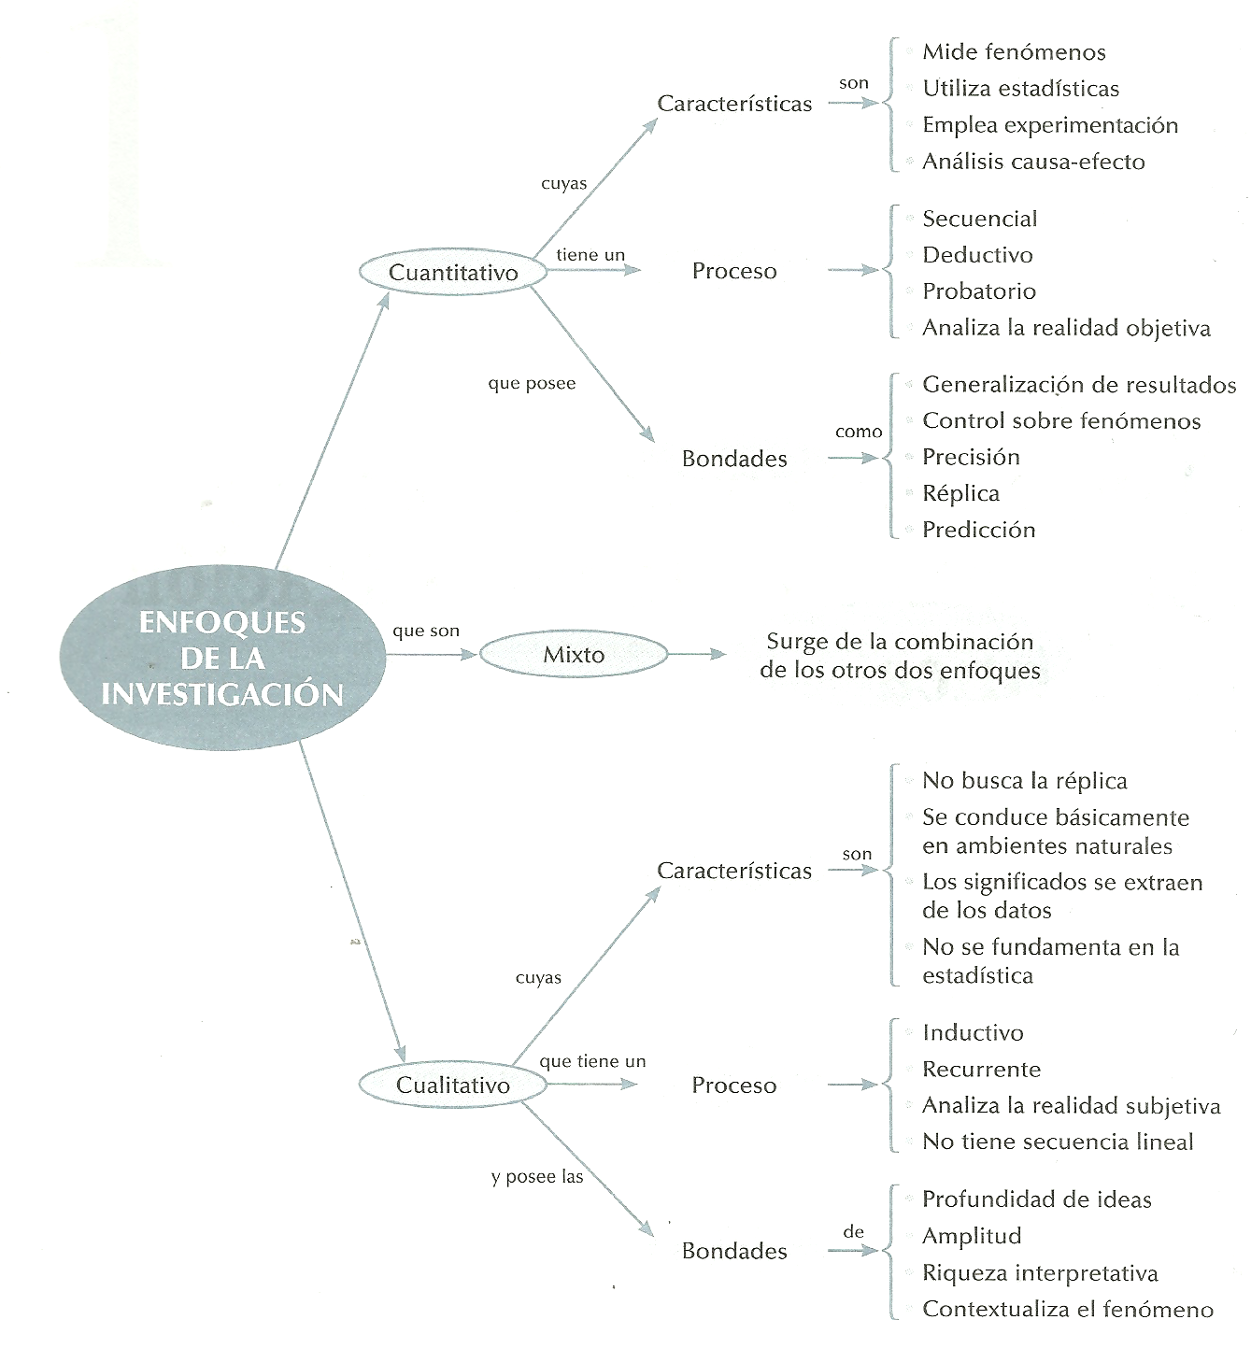

Slide 8

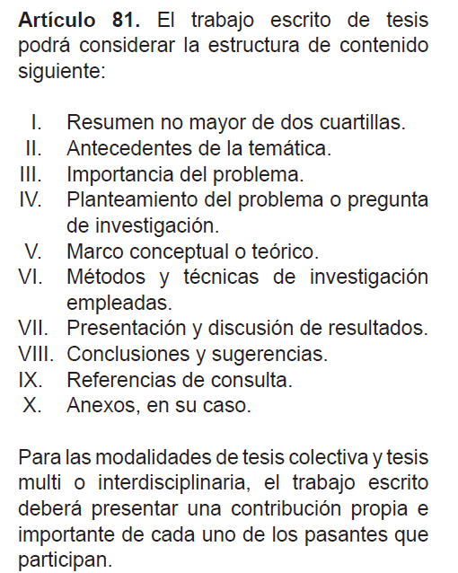
Y ¿qué dice la legislación que debo hacer?

Slide 9
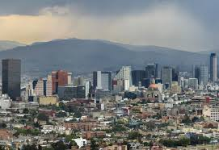

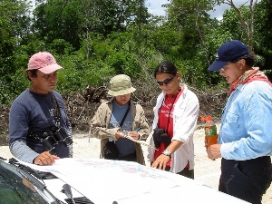

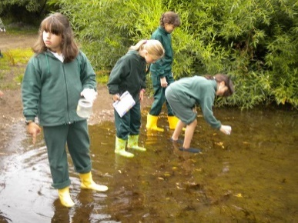
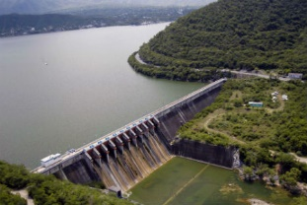
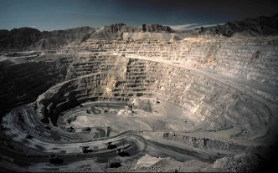

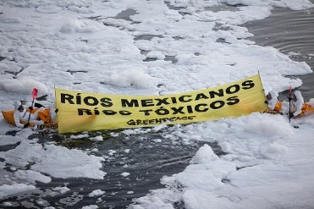




Estructura del proyecto
Tema de investigación
Los motivos
Importancia del mismo
Objetivo
Marco teórico
Método
Tiempo
Recursos económicos y materiales

Slide 10



Funciones principales:
Sirve como plan de acción, es decir, organizar la ejecución de cada parte que lo compone
Se establecen los compromisos de investigación y personales.
Funciona en la integración del informe final

Slide 11
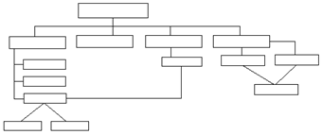




Consideraciones relevantes:
¡Planeación y disciplina!
Definir un primer índice, un diagrama o un mapa conceptual
Adentrarse en el tema por medio de la lectura, documentación e información de internet.
Definir tiempos de entrega y trabajo personal
Designar horarios y lugar específico de trabajo
Organización de la información, anotar las fuentes de procedencia
Cumplir con fechas y propósitos.

Slide 12
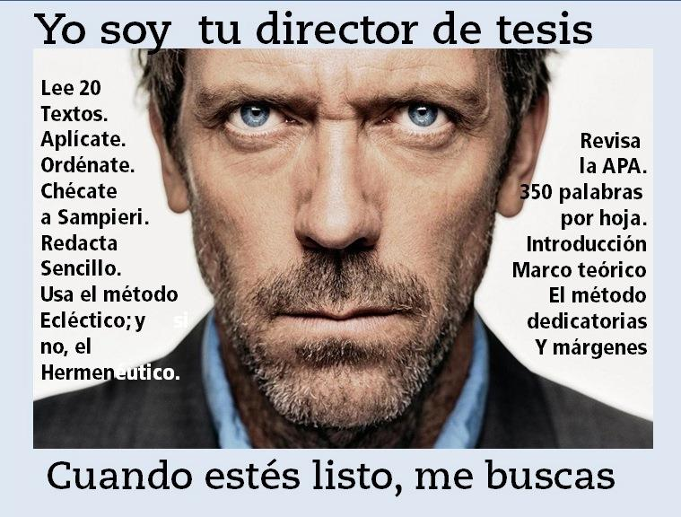
Consideraciones relevantes:
¡Formato!
Es necesaria una imagen regular al escrito
Incluir una pequeña introducción al inicio de cada capítulo, así como un resumen al final.
Márgenes: izquierdo de 3 cm, derecho, inferior y superior de 2.5 cm. Caso especial para las citas textuales.
Citas: parafraseadas o textuales, seguir un mismo procedimiento
Tipografía: recomendable arial de 12 puntos. Uso de mayúsculas y minúsculas.
Espaciado: 1.5 en el párrafo y 2.0 entre párrafos.
Paginación. Las páginas de títulos, cuadros y figuras que ocupen la totalidad de la hoja, no se enumeran, pero si se toman en cuenta en la paginación.
Colocar títulos y encabezado siempre en el mismo lugar.
Encabezados en sistema decimal o alfanumérico

Slide 13

El problema
Puede surgir de una idea, inquietud, necesidad, o duda
Da dirección y rumbo a la investigación
Delimita el contexto social (población), histórico, cultural, político, económico
Importancia por representar o significar algo

Slide 14
FACTIBLE
ÚTIL
Características
del problema
PRÁCTICO
VIABLE
RELEVANTE
ORIGINAL

Slide 15


El objeto y el problema
de investigación
El problema de Investigación se origina de una necesidad científica
hallamos
aspectos conocidos y desconocidos
Los aspectos conocidos permiten diagnosticarlo y caracterizarlo
Los aspectos desconocidos constituyen el factor hipotético, el origen de una suposición científica

Slide 16



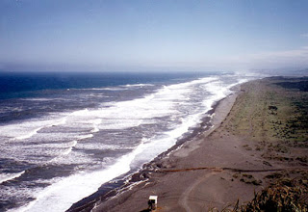
El objeto y el problema
de investigación
El problema de investigación sólo puede ser entendido en la medida en que sea entendido el objeto en el cual se manifiesta
Objeto: paciente
Objeto: empresa
Problema: bajo rendimiento de producción
Problema: enfermedad
Objeto: agua subterránea
Objeto: costa
Problema: contaminación por metales pesados
Problema: erosión

Slide 17


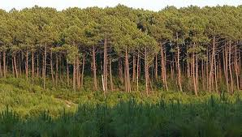
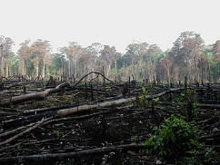

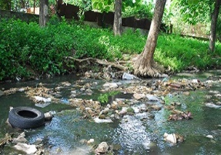

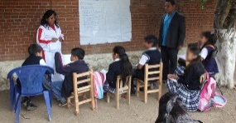

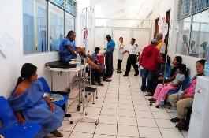
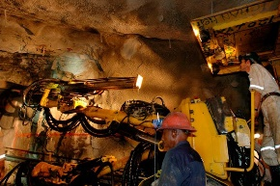


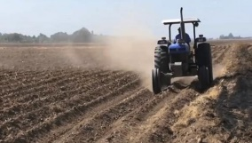
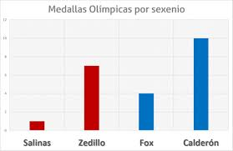
Un problema es la distancia que existe entre el debíera y la realidad
…y así

Slide 18

Planteamiento problema de investigación
¿Cuál es mi idea, inquietud, necesidad o duda?
¿Qué tipo de investigación haré? (cualitativa, cuantitativa, mixta)
¿Cuál es mi campo de estudio? (población, comunidad, Estado, País, institución)
¿Cuál es el objeto de estudio? (proceso, actividad, situación ambiental, social, económica)
¿Cuál es el estado de arte actual percibido del objeto de estudio? (brevemente describir el diagnóstico)
¿Cuál sería su estado de arte óptimo? (describir brevemente, desde un enfoque personal y profesional cómo debería ser el estado óptimo)
¿Cómo se puede llegar del estado de arte percibido al estado del arte óptimo?
¿Cuál será mi aportación para lograrlo?
¿Qué efecto tiene…? ¿En qué condiciones…? ¿Cuál es la probabilidad de…? ¿Cómo se relaciona..…con…..?

Slide 19

Justificación
Criterios para evaluar la importancia de una investigación:
Resolver un problema
Formular una teoría
Generar nuevas inquietudes

Slide 20



Justificación
Criterios que justifican una investigación:
Conveniencia
¿Qué tan conveniente es la investigación?; esto es, ¿para qué sirve?
Implicaciones prácticas
¿Ayudará a resolver algún problema real?, ¿tiene implicaciones trascendentales para una amplia gama de problemas prácticos?
Relevancia social
¿Cuál es su trascendencia para la sociedad?, ¿quiénes se beneficiarán con los resultados?, ¿de qué modo?

Slide 21
Justificación
Criterios que justifican una investigación:
Valor teórico
¿Se llenará algún vacío de conocimiento?, ¿se podrán generalizar los resultados a principios más amplios?, ¿la información que se obtenga puede servir para revisar, desarrollar o apoyar una teoría?, ¿se podrá conocer en mayor medida el comportamiento de una o diversas variables o la relación entre ellas?, ¿se ofrece la posibilidad de una exploración fructífera de algún fenómeno o ambiente?, ¿qué se espera saber con los resultados que no se sabía antes?, ¿se pueden sugerir ideas , recomendaciones o hipótesis para futuros estudios?
Utilidad metodológica
¿La investigación puede ayudar a crear un nuevo instrumento para recolectar o analizar datos?, ¿contribuye a la definición de un concepto, variable o relación entre variables?, ¿puede lograrse con ella mejoras en la forma de experimentar con una o más variables?, ¿sugiere cómo estudiar más adecuadamente el problema?

Slide 22

Es el o los PRODUCTOS DE LA INVESTIGACIÓN. Debe estar acorde AL PROBLEMA DE INVESTIGACIÓN.
Objetivo
Debe estar redactado con claridad
Debe comenzar con un verbo en infinitivo
Debe ser alcanzables
Características:
Debe contener además de la actividad, una finalidad
Debe estar dirigido a la obtención de conocimientos
Debe mencionar qué se realizará para alcanzarlo

Slide 23
Estructura del Objetivo
Analizar la vulnerabilidad social
Acción
Con qué
Para qué
Índice de marginalidad social
Propuestas de integración al desarrollo económico

Slide 24

Objetivo
El objetivo general es el enunciado donde se expresa la acción general o total que se llevará a cabo para responder a la pregunta de investigación y no puede exceder lo contenido en ella
Los objetivos específicos son enunciados proposicionales desagregados de un objetivo general, que sin excederlo, lo detallan y especifican
Cada objetivo específico debe limitarse al tratamiento de un aspecto del objetivo general

Slide 25



Objetivo
De acuerdo al tipo de investigación, se formula el alcance del objetivo general
Investigación – acción: realizar una acción dentro de un grupo.
Investigación de diseño: realizar un diseño de equipo, programa o sistema y validarlo.
Investigación exploratoria: identificar el estado de una situación específica.
Investigación teórica: analizar una teoría para confrontarla, confirmarla, modificarla o invalidarla.
Investigación explicativa: proporcionar una explicación de las relaciones causales entre dos o más variables.
Investigación experimental: aplicar un experimento para obtener resultados que se valorarán.
Investigación descriptiva: indicar cuál es la situación en el momento.
Investigación participativa: interviene un equipo en el desarrollo de la investigación.

Slide 26
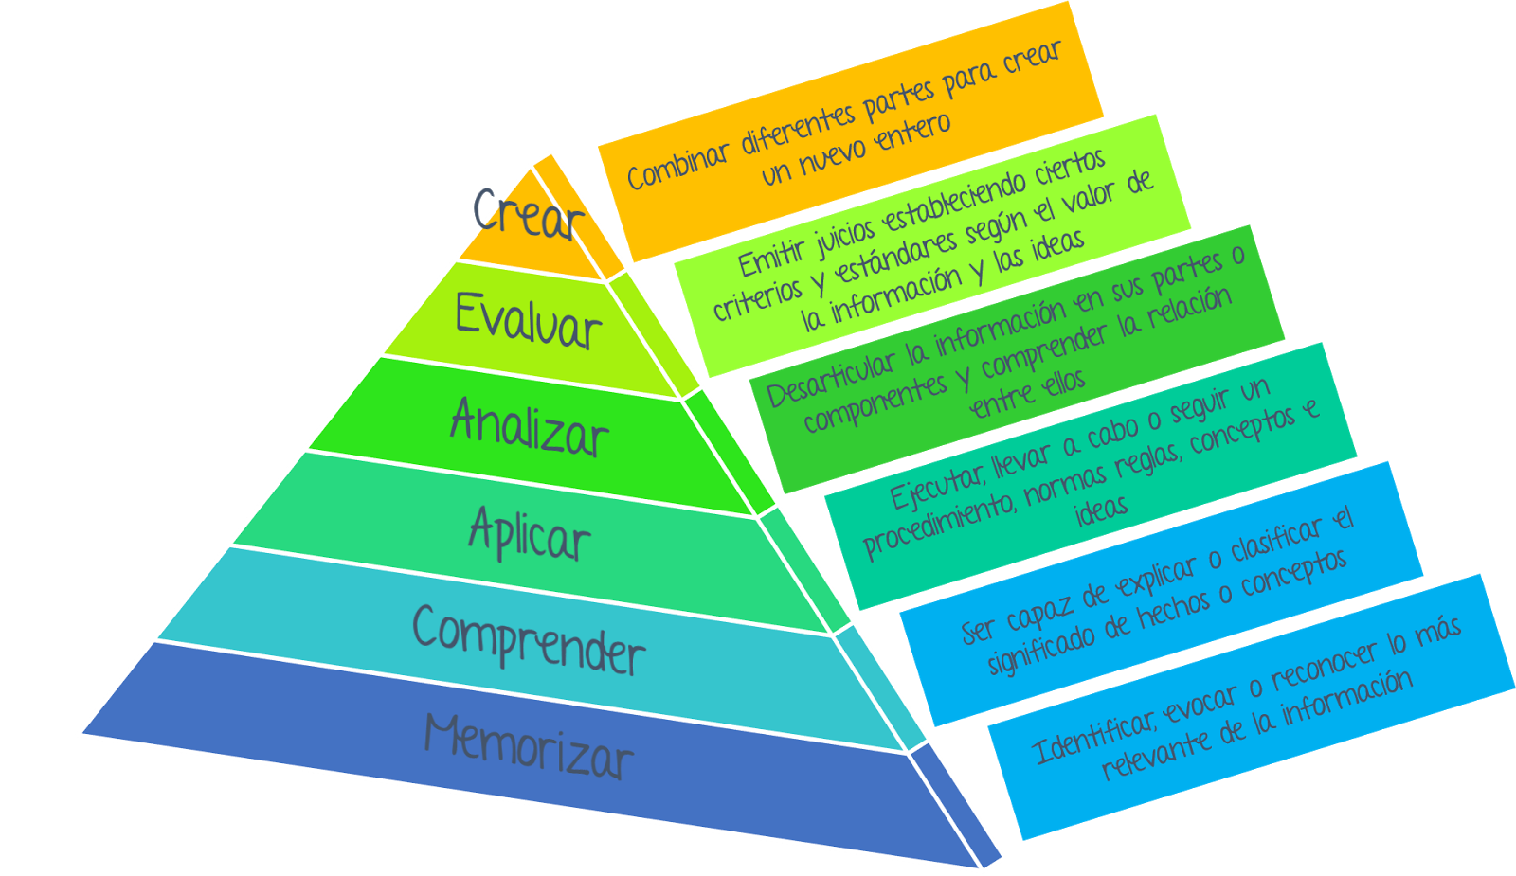
Objetivo
Propuesta de acuerdo al nivel cognitivo

Slide 27
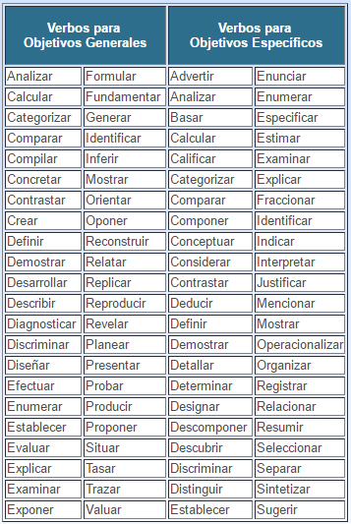
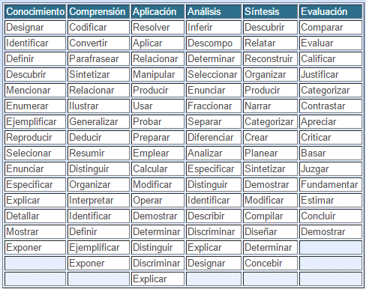
Objetivo
Propuesta de acuerdo al nivel de intervención y según Taxonomía de Bloom

Slide 28
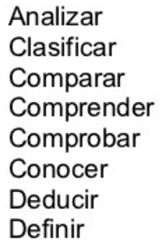
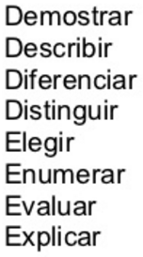
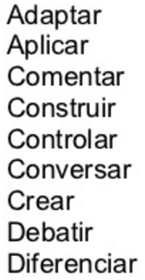
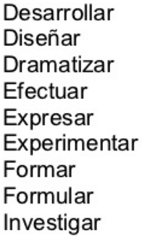
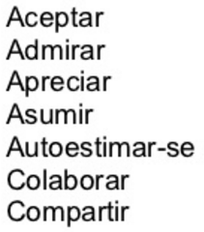
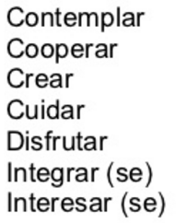
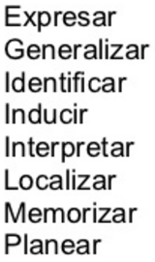
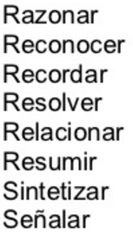
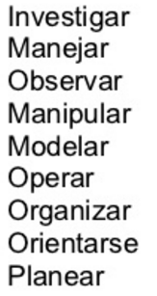
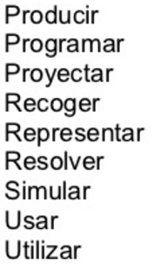
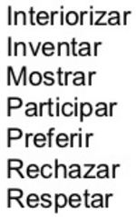
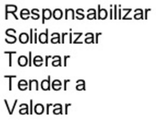
Objetivo
Propuesta de acuerdo al producto, generalmente de aprendizaje, esperado
Objetivos Conceptuales
(Saber teórico / Conocimiento)
Objetivos Procedimentales
(Saber práctico y metodológico/ Aptitud)
Objetivos Actitudinales
(Saber social/ Actitud, valor)

Slide 29
Objetivo
Redactar un objetivo específico por cada sustantivo, implícito y/o explícito del objetivo general
Por ejemplo:
Analizar las etapas administrativas y contables por las que pasa un pedido antes de llegar a manos de un cliente, para desarrollar un sistema informático automatizado que lo realice
Sistema informático
etapa administrativa
Proceso de distribución
etapa contable

Slide 30
Marco Teórico
Trata sobre los fundamentos teóricos, metodológicos y contextuales del tema central. No obstante, se encuentran diversas posiciones sobre el marco….
Marco administrativo
Marco institucional
Estado de arte
Marco conceptual
Marco Contextual
MARCO TEÓRICO
Marco de referencia
Marco Histórico
Marco Legal

Slide 31
Marco Teórico
Funciones
Orientar el estudio
Inspirar nuevos estudios
Ampliar horizontes
Prevenir errores
Proveer un marco de referencia
Ayuda a establecer hipótesis

Slide 32
Marco Teórico
Selectiva
es
utiliza
Fuentes primarias, secundarias,…
Revisión de literatura
secuencia
Revisión, detección, consulta, extracción y recopilación y, construcción del MT
Etapas
funciones
Explicar el fenómeno, sistematiza el conocimiento
Desarrollo de la teoría
características
Consistencia lógica, innovación,
fortaleza teórica
Sustenta la metodología

Slide 33
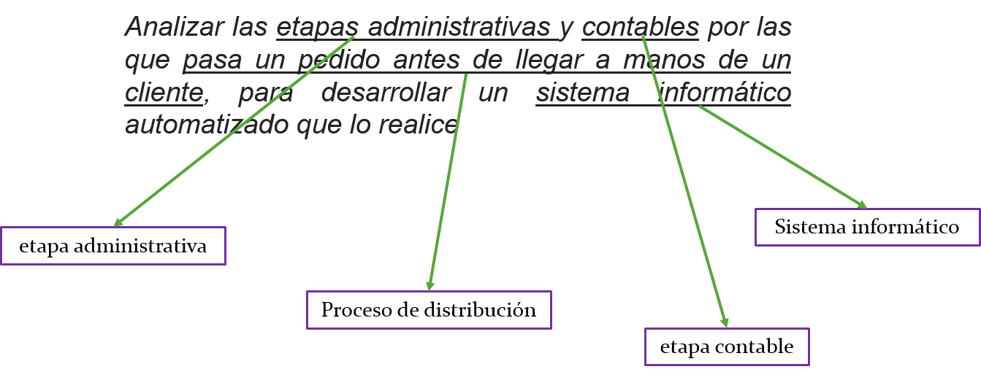
Estructura del Marco ………
Los apartados del Marco Teórico pueden ser los sustantivos que se identificaron en el objetivo general
Por ejemplo….
1.1 Etapas administrativa
1.2 Procesos de distribución
1.3 Etapas contables
1.4 Sistema contable

Slide 34
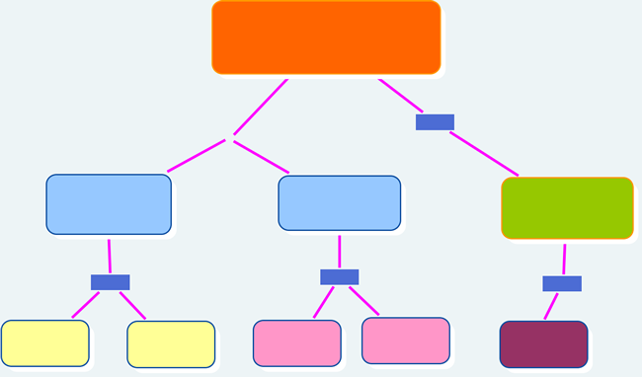
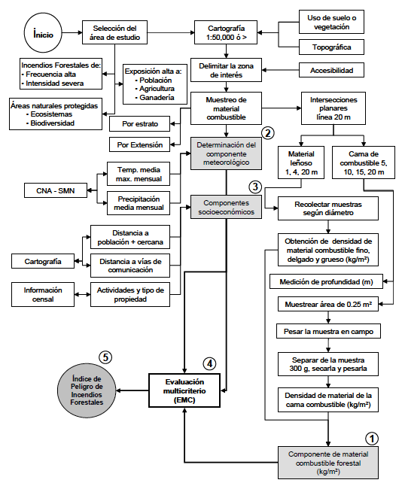
Mapa conceptual
Arellano, José, Margarita Santoyo(2009) Investigar con mapas conceptuales. Procesos Metodológicos Ed. Narcea, S.A. España
Se parte de que CONCEPTO es la síntesis jerarquizada de las características y las relaciones de una cosa
Son herramientas de representación de los marcos conceptuales-proposicionales y de significado que se poseen para un concepto o grupo de conceptos
Representa una colección de conceptos interconectados a partir de relaciones específicas entre pares de conceptos, identificados con ligas de conexiones entre ellos.

Slide 35
Ejemplo integral
¿Sí se utiliza como variable explicativa el índice de días consecutivos con déficit de precipitación efectiva (IDDCDPE), entonces se podrá realizar un Modelo eficiente de Peligro de Incendio Forestal para el Estado de México (MPIFEM)?
Planteamiento del problema
Acción
Diseñar un MPIFEM
Valoración del IDCDPE, así como de las variables físico-geográficas y socioeconómicas, y la caracterización histórica de los incendios forestales
Objetivo General
¿Con qué?
¿Para qué?
Definir la jerarquía de impacto de las variables para el diseño y validación del modelo

Slide 36
Objetivos Específicos
Por ejemplo:
Acción
Construir un modelo de representación eficiente del peligro
¿Con qué?
Definir las variables que han sido consideradas en la construcción de modelos de peligro
Modelación del Peligro
¿Para qué?
Reconocer las variables explicativas del modelo
Acción
Valorar el IDCDPE
Días consecutivos con déficit de precipitación efectiva
¿Con qué?
Aplicando la metodología propuesta por Byun, Hi-Ryong, Wilhite, Donald A. 1999
¿Para qué?
Reconocer al déficit de precipitación efectiva como variable explicativa determinante del modelo
Variables físico-geográficas
Variables socioeconómicas
Caracterizar la dinámica de los incendios forestales del periodo 2006 - 2015
Acción
Caracterización histórica
¿Con qué?
Identificación de atributos de los eventos cómo: fecha, duración, causa, área afectada, municipio y especie afectada
¿Para qué?
Reconocer patrones espaciales y temporales
Incendio forestal
Acción
Jerarquizar las variables que intervienen en el peligro de incendio forestal
Jerarquización
¿Con qué?
Aplicando la metodología de Componentes principales y evaluación multicriterio
¿Para qué?
Establecer una ponderación de impacto y someter a validación

Slide 37
Estructura del marco teórico
Modelación del Peligro
1.1 Ecosistema forestal del Estado de México
1.2 Modelos de peligro
1.3 Métodos para evaluar sequía y/o déficit de precipitación
1.4 Características físico-geográficas: pendiente, orientación de laderas, carga de combustible, vegetación
1.5 Características socioeconómicas: uso de suelo, vialidades, uso urbano, programas de conservación del bosque, actividades económicas
1.6 Caracterización de los incendios forestales en el Estado de México periodo 2006 – 2015
1.7 Incendios forestales
1.8 Métodos multivariantes
Días consecutivos con déficit de precipitación efectiva
Variables físico-geográficas
Variables socioeconómicas
Caracterización histórica
Incendio forestal
Jerarquización
Por ejemplo

Slide 38
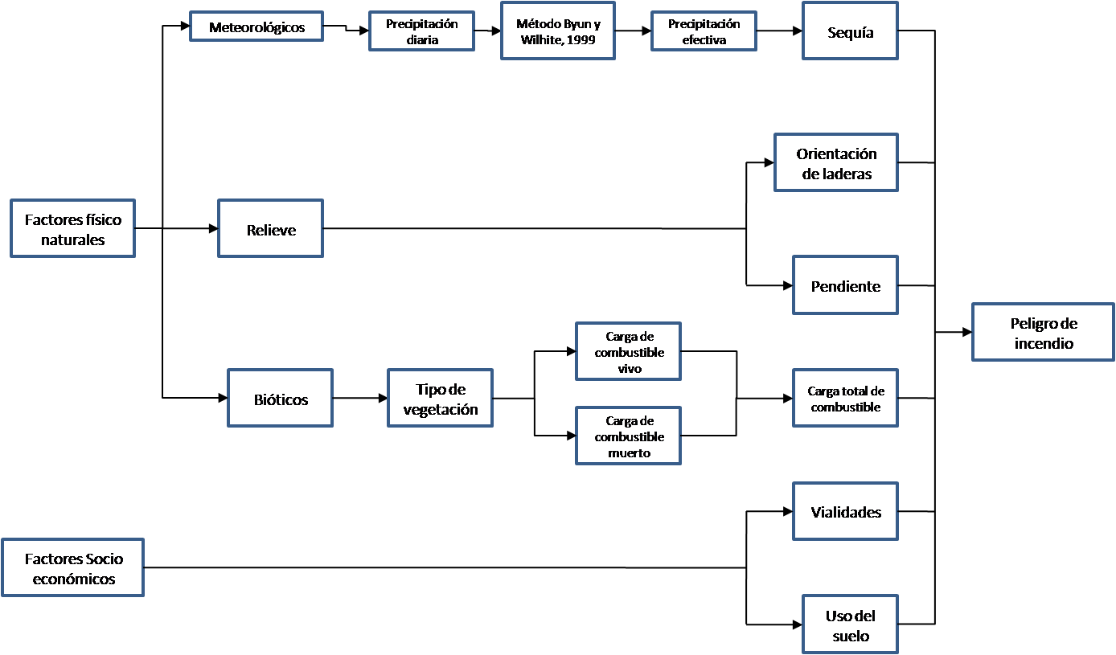
Por ejemplo
Mapa Conceptual

Slide 39
Bibliografía
Schmelkes, Corina y Nora Elizondo S. (2010). Manual para la presentación de anteproyectos e informes de investigación. Ed. Oxford. México.
Hernández Roberto, Carlos Fernández Collado y Pilar Baptista Lucio (2007) Fundamentos de la metodología de la investigación. Ed. Mc Graw Hill. España.
Corbetta Piergiorgio. (2007). Metodología y técnicas de investigación social. Ed. Mc Graw Hill. España.
Arellano, José, Margarita Santoyo(2009) Investigar con mapas conceptuales. Procesos Metodológicos Ed. Narcea, S.A. España

